Slide 1
Fact Sheet – Gesundheitsmanagement
1
2
3
4
Eigene Darstellung „in Anlehnung an“:
Für alle Abbildungen möglich.
Voraussetzung:
andere grafische Darstellung +
veränderte Begriffe/ Beschreibungen/ Übersetzungen +
gedankliche Eigenleistung
Einholung der Rechte über Interfoto
Die Nutzungserlaubnis wird über Interfoto eingeholt und dokumentiert.
Voraussetzung:
15 Anfragen pro Skript.
Weit darüber hinausgehende Anfragen werden von den Autor:innen unter der Verwendung unserer Vorlage eigenständig eingeholt und vom Lektorat dokumentiert.
Gemeinfreie Nutzung
Die Nutzung einer Abbildung ist eindeutig gemeinfrei, was dokumentiert wird (Word Dokument).
Voraussetzung:
Die Quelle stammt nicht aus einer Datenbank, die wir nicht nutzen dürfen.
Datenbanken
Für alle Abbildungen möglich.
Datenbanken:
GettyImages
Thieme Anatomiedatenbank
Google Maps
Statista

Slide 2
Fact Sheet – AI & Data Science
1
2
3
4
Eigene Darstellung „in Anlehnung an“:
Für alle Abbildungen möglich.
Voraussetzung:
andere grafische Darstellung +
veränderte Begriffe/ Beschreibungen/ Übersetzungen +
gedankliche Eigenleistung
Einholung der Rechte über Interfoto
Die Nutzungserlaubnis wird über Interfoto eingeholt und dokumentiert.
Voraussetzung:
15 Anfragen pro Skript.
Weit darüber hinausgehende Anfragen werden von den Autor:innen unter der Verwendung unserer Vorlage eigenständig eingeholt und vom Lektorat dokumentiert.
Gemeinfreie Nutzung
Die Nutzung einer Abbildung ist eindeutig gemeinfrei, was dokumentiert wird (Word Dokument).
Voraussetzung:
Die Quelle stammt nicht aus einer Datenbank, die wir nicht nutzen dürfen.
Datenbanken
Für alle Abbildungen möglich.
Datenbanken:
GettyImages
Thieme Anatomiedatenbank
Google Maps
Statista

Slide 3
Fact Sheet – IT & Technik
1
2
3
4
Eigene Darstellung „in Anlehnung an“:
Für alle Abbildungen möglich.
Voraussetzung:
andere grafische Darstellung +
veränderte Begriffe/ Beschreibungen/ Übersetzungen +
gedankliche Eigenleistung
Einholung der Rechte über Interfoto
Die Nutzungserlaubnis wird über Interfoto eingeholt und dokumentiert.
Voraussetzung:
15 Anfragen pro Skript.
Weit darüber hinausgehende Anfragen werden von den Autor:innen unter der Verwendung unserer Vorlage eigenständig eingeholt und vom Lektorat dokumentiert.
Gemeinfreie Nutzung
Die Nutzung einer Abbildung ist eindeutig gemeinfrei, was dokumentiert wird (Word Dokument).
Voraussetzung:
Die Quelle stammt nicht aus einer Datenbank, die wir nicht nutzen dürfen.
Datenbanken
Für alle Abbildungen möglich.
Datenbanken:
GettyImages
Thieme Anatomiedatenbank
Google Maps
Statista

Slide 4
Fact Sheet – Engineering
1
2
3
4
Eigene Darstellung „in Anlehnung an“:
Für alle Abbildungen möglich.
Voraussetzung:
andere grafische Darstellung +
veränderte Begriffe/ Beschreibungen/ Übersetzungen +
gedankliche Eigenleistung
Einholung der Rechte über Interfoto
Die Nutzungserlaubnis wird über Interfoto eingeholt und dokumentiert.
Voraussetzung:
15 Anfragen pro Skript.
Weit darüber hinausgehende Anfragen werden von den Autor:innen unter der Verwendung unserer Vorlage eigenständig eingeholt und vom Lektorat dokumentiert.
Gemeinfreie Nutzung
Die Nutzung einer Abbildung ist eindeutig gemeinfrei, was dokumentiert wird (Word Dokument).
Voraussetzung:
Die Quelle stammt nicht aus einer Datenbank, die wir nicht nutzen dürfen.
Datenbanken
Für alle Abbildungen möglich.
Datenbanken:
GettyImages
Thieme Anatomiedatenbank
Google Maps
Statista

Slide 5
Fact Sheet – Architektur
1
2
3
4
Eigene Darstellung „in Anlehnung an“:
Für alle Abbildungen möglich.
Voraussetzung:
andere grafische Darstellung +
veränderte Begriffe/ Beschreibungen/ Übersetzungen +
gedankliche Eigenleistung
Einholung der Rechte über Interfoto
Die Nutzungserlaubnis wird über Interfoto eingeholt und dokumentiert.
Voraussetzung:
70 Anfragen pro Skript.
Weit darüber hinausgehende Anfragen werden von den Autor:innen unter der Verwendung unserer Vorlage eigenständig eingeholt und vom Lektorat dokumentiert.
Gemeinfreie Nutzung
Die Nutzung einer Abbildung ist eindeutig gemeinfrei, was dokumentiert wird (Word Dokument).
Voraussetzung:
Die Quelle stammt nicht aus einer Datenbank, die wir nicht nutzen dürfen.
Datenbanken
Für alle Abbildungen möglich.
Datenbanken:
GettyImages
Thieme Anatomiedatenbank
Google Maps
Statista

Slide 6
Fact Sheet – Design
1
2
3
4
Eigene Darstellung „in Anlehnung an“:
Für alle Abbildungen möglich.
Voraussetzung:
andere grafische Darstellung +
veränderte Begriffe/ Beschreibungen/ Übersetzungen +
gedankliche Eigenleistung
Einholung der Rechte über Interfoto
Die Nutzungserlaubnis wird über Interfoto eingeholt und dokumentiert.
Voraussetzung:
70 Anfragen pro Skript.
Weit darüber hinausgehende Anfragen werden von den Autor:innen unter der Verwendung unserer Vorlage eigenständig eingeholt und vom Lektorat dokumentiert.
Gemeinfreie Nutzung
Die Nutzung einer Abbildung ist eindeutig gemeinfrei, was dokumentiert wird (Word Dokument).
Voraussetzung:
Die Quelle stammt nicht aus einer Datenbank, die wir nicht nutzen dürfen.
Datenbanken
Für alle Abbildungen möglich.
Datenbanken:
GettyImages
Thieme Anatomiedatenbank
Google Maps
Statista

Slide 7
Fact Sheet – Education
1
2
3
4
Eigene Darstellung „in Anlehnung an“:
Für alle Abbildungen möglich.
Voraussetzung:
andere grafische Darstellung +
veränderte Begriffe/ Beschreibungen/ Übersetzungen +
gedankliche Eigenleistung
Einholung der Rechte über Interfoto
Die Nutzungserlaubnis wird über Interfoto eingeholt und dokumentiert.
Voraussetzung:
15 Anfragen pro Skript.
Weit darüber hinausgehende Anfragen werden von den Autor:innen unter der Verwendung unserer Vorlage eigenständig eingeholt und vom Lektorat dokumentiert.
Gemeinfreie Nutzung
Die Nutzung einer Abbildung ist eindeutig gemeinfrei, was dokumentiert wird (Word Dokument).
Voraussetzung:
Die Quelle stammt nicht aus einer Datenbank, die wir nicht nutzen dürfen.
Datenbanken
Für alle Abbildungen möglich.
Datenbanken:
GettyImages
Thieme Anatomiedatenbank
Google Maps
Statista

Slide 8
Fact Sheet – Soziale Arbeit
1
2
3
4
Eigene Darstellung „in Anlehnung an“:
Für alle Abbildungen möglich.
Voraussetzung:
andere grafische Darstellung +
veränderte Begriffe/ Beschreibungen/ Übersetzungen +
gedankliche Eigenleistung
Einholung der Rechte über Interfoto
Die Nutzungserlaubnis wird über Interfoto eingeholt und dokumentiert.
Voraussetzung:
15 Anfragen pro Skript.
Weit darüber hinausgehende Anfragen werden von den Autor:innen unter der Verwendung unserer Vorlage eigenständig eingeholt und vom Lektorat dokumentiert.
Gemeinfreie Nutzung
Die Nutzung einer Abbildung ist eindeutig gemeinfrei, was dokumentiert wird (Word Dokument).
Voraussetzung:
Die Quelle stammt nicht aus einer Datenbank, die wir nicht nutzen dürfen.
Datenbanken
Für alle Abbildungen möglich.
Datenbanken:
GettyImages
Thieme Anatomiedatenbank
Google Maps
Statista

Slide 9
Fact Sheet – Psychologie & Medschool
1
2
3
4
Eigene Darstellung „in Anlehnung an“:
Für alle Abbildungen möglich.
Voraussetzung:
andere grafische Darstellung +
veränderte Begriffe/ Beschreibungen/ Übersetzungen +
gedankliche Eigenleistung
Einholung der Rechte über Interfoto
Die Nutzungserlaubnis wird über Interfoto eingeholt und dokumentiert.
Voraussetzung:
15 Anfragen pro Skript.
Weit darüber hinausgehende Anfragen werden von den Autor:innen unter der Verwendung unserer Vorlage eigenständig eingeholt und vom Lektorat dokumentiert.
Gemeinfreie Nutzung
Die Nutzung einer Abbildung ist eindeutig gemeinfrei, was dokumentiert wird (Word Dokument).
Voraussetzung:
Die Quelle stammt nicht aus einer Datenbank, die wir nicht nutzen dürfen.
Datenbanken
Für alle Abbildungen möglich.
Datenbanken:
GettyImages
Thieme Anatomiedatenbank
Google Maps
Statista

Slide 10
Fact Sheet – Therapiewissenschaften
1
2
3
4
Eigene Darstellung „in Anlehnung an“:
Für alle Abbildungen möglich.
Voraussetzung:
andere grafische Darstellung +
veränderte Begriffe/ Beschreibungen/ Übersetzungen +
gedankliche Eigenleistung
Einholung der Rechte über Interfoto
Die Nutzungserlaubnis wird über Interfoto eingeholt und dokumentiert.
Voraussetzung:
15 Anfragen pro Skript.
Weit darüber hinausgehende Anfragen werden von den Autor:innen unter der Verwendung unserer Vorlage eigenständig eingeholt und vom Lektorat dokumentiert.
Gemeinfreie Nutzung
Die Nutzung einer Abbildung ist eindeutig gemeinfrei, was dokumentiert wird (Word Dokument).
Voraussetzung:
Die Quelle stammt nicht aus einer Datenbank, die wir nicht nutzen dürfen.
Datenbanken
Für alle Abbildungen möglich.
Datenbanken:
GettyImages
Thieme Anatomiedatenbank
Google Maps
Statista

Slide 11
Fact Sheet – Recht & PM
1
2
3
4
Eigene Darstellung „in Anlehnung an“:
Für alle Abbildungen möglich.
Voraussetzung:
andere grafische Darstellung +
veränderte Begriffe/ Beschreibungen/ Übersetzungen +
gedankliche Eigenleistung
Einholung der Rechte über Interfoto
Die Nutzungserlaubnis wird über Interfoto eingeholt und dokumentiert.
Voraussetzung:
25 Anfragen pro Skript.
Weit darüber hinausgehende Anfragen werden von den Autor:innen unter der Verwendung unserer Vorlage eigenständig eingeholt und vom Lektorat dokumentiert.
Gemeinfreie Nutzung
Die Nutzung einer Abbildung ist eindeutig gemeinfrei, was dokumentiert wird (Word Dokument).
Voraussetzung:
Die Quelle stammt nicht aus einer Datenbank, die wir nicht nutzen dürfen.
Datenbanken
Für alle Abbildungen möglich.
Datenbanken:
GettyImages
Thieme Anatomiedatenbank
Google Maps
Statista

Slide 12
Fact Sheet – BWL & Innovation
1
2
3
4
Eigene Darstellung „in Anlehnung an“:
Für alle Abbildungen möglich.
Voraussetzung:
andere grafische Darstellung +
veränderte Begriffe/ Beschreibungen/ Übersetzungen +
gedankliche Eigenleistung
Einholung der Rechte über Interfoto
Die Nutzungserlaubnis wird über Interfoto eingeholt und dokumentiert.
Voraussetzung:
25 Anfragen pro Skript.
Weit darüber hinausgehende Anfragen werden von den Autor:innen unter der Verwendung unserer Vorlage eigenständig eingeholt und vom Lektorat dokumentiert.
Gemeinfreie Nutzung
Die Nutzung einer Abbildung ist eindeutig gemeinfrei, was dokumentiert wird (Word Dokument).
Voraussetzung:
Die Quelle stammt nicht aus einer Datenbank, die wir nicht nutzen dürfen.
Datenbanken
Für alle Abbildungen möglich.
Datenbanken:
GettyImages
Thieme Anatomiedatenbank
Google Maps
Statista

Slide 13
Fact Sheet – MMN
1
2
3
4
Eigene Darstellung „in Anlehnung an“:
Für alle Abbildungen möglich.
Voraussetzung:
andere grafische Darstellung +
veränderte Begriffe/ Beschreibungen/ Übersetzungen +
gedankliche Eigenleistung
Einholung der Rechte über Interfoto
Die Nutzungserlaubnis wird über Interfoto eingeholt und dokumentiert.
Voraussetzung:
25 Anfragen pro Skript.
Weit darüber hinausgehende Anfragen werden von den Autor:innen unter der Verwendung unserer Vorlage eigenständig eingeholt und vom Lektorat dokumentiert.
Gemeinfreie Nutzung
Die Nutzung einer Abbildung ist eindeutig gemeinfrei, was dokumentiert wird (Word Dokument).
Voraussetzung:
Die Quelle stammt nicht aus einer Datenbank, die wir nicht nutzen dürfen.
Datenbanken
Für alle Abbildungen möglich.
Datenbanken:
GettyImages
Thieme Anatomiedatenbank
Google Maps
Statista

Slide 14
Fact Sheet – Personal & Management
1
2
3
4
Eigene Darstellung „in Anlehnung an“:
Für alle Abbildungen möglich.
Voraussetzung:
andere grafische Darstellung +
veränderte Begriffe/ Beschreibungen/ Übersetzungen +
gedankliche Eigenleistung
Einholung der Rechte über Interfoto
Die Nutzungserlaubnis wird über Interfoto eingeholt und dokumentiert.
Voraussetzung:
25 Anfragen pro Skript.
Weit darüber hinausgehende Anfragen werden von den Autor:innen unter der Verwendung unserer Vorlage eigenständig eingeholt und vom Lektorat dokumentiert.
Gemeinfreie Nutzung
Die Nutzung einer Abbildung ist eindeutig gemeinfrei, was dokumentiert wird (Word Dokument).
Voraussetzung:
Die Quelle stammt nicht aus einer Datenbank, die wir nicht nutzen dürfen.
Datenbanken
Für alle Abbildungen möglich.
Datenbanken:
GettyImages
Thieme Anatomiedatenbank
Google Maps
Statista

Slide 15
Fact Sheet – Finance & Controlling
1
2
3
4
Eigene Darstellung „in Anlehnung an“:
Für alle Abbildungen möglich.
Voraussetzung:
andere grafische Darstellung +
veränderte Begriffe/ Beschreibungen/ Übersetzungen +
gedankliche Eigenleistung
Einholung der Rechte über Interfoto
Die Nutzungserlaubnis wird über Interfoto eingeholt und dokumentiert.
Voraussetzung:
25 Anfragen pro Skript.
Weit darüber hinausgehende Anfragen werden von den Autor:innen unter der Verwendung unserer Vorlage eigenständig eingeholt und vom Lektorat dokumentiert.
Gemeinfreie Nutzung
Die Nutzung einer Abbildung ist eindeutig gemeinfrei, was dokumentiert wird (Word Dokument).
Voraussetzung:
Die Quelle stammt nicht aus einer Datenbank, die wir nicht nutzen dürfen.
Datenbanken
Für alle Abbildungen möglich.
Datenbanken:
GettyImages
Thieme Anatomiedatenbank
Google Maps
Statista

Slide 16
IU International University
VORGEHEN NUTZUNGSRECHTE
INFORMATIONEN VOM CFE DESIGN

Slide 17
Grundsätzliches
0
Variante 1) Eigene Darstellung „in Anlehnung an“
1
Variante 2) Einholung der Rechte
2
Variante 3) Gemeinfreie Nutzung
3
Variante 4) Unsere Datenbanken
4

Slide 18
GRUNDSÄTZLICHES

Slide 19
Für alle Abbildungen in Skripten und Readern müssen die Nutzungsrechte geklärt werden.
Wir berufen uns im Falle von Abbildungen nicht auf das Zitatrecht, sondern holen uns für jede Abbildung das Nutzungsrecht schriftlich ein.
Dies gilt nicht für gemeinfreie Motive oder Darstellungen „in Anlehnung an“.
Mix & Match: Bilder aus alten Skripten können übernommen werden, wenn das Lektorat geprüft hat, ob die Nutzungsrechte auf unserem Sharepoint liegen. Ansonsten müssen diese ebenfalls angefragt werden, wenn es keine eigene Darstellung ist.

Slide 20
Variante 1: EIGENE DARSTELLUNG
„IN ANLEHNUNG AN“

Slide 21
Eigene Darstellung „in Anlehnung an“
Eine Abbildung wird so verändert, dass eine gedankliche Eigenleistung erkennbar ist.
Dafür muss sie:
andere Begriffe/Informationen oder Beispiele enthalten
alternativ kann es sich um eine Übersetzung handeln
UND: Die grafische Darstellung muss vom Original abweichen! Je stärker die Abweichung, desto besser.

Slide 22
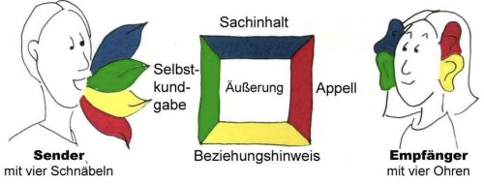
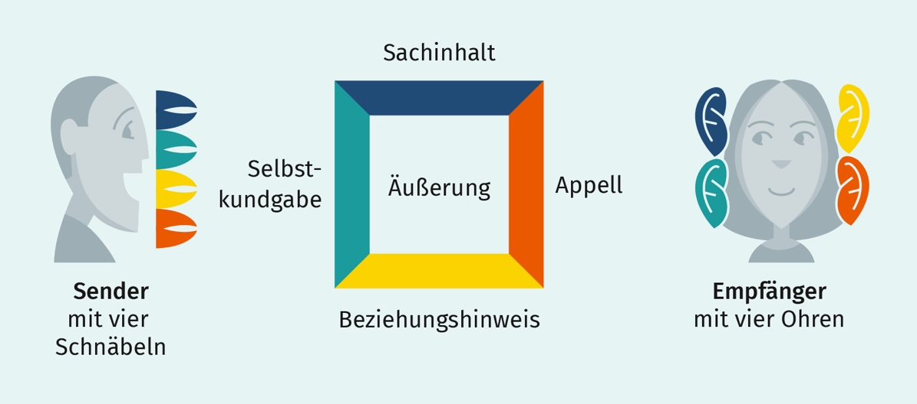
1. BEISPIEL 1
Original
Schlechte Umsetzung:
nahezu identische grafische Gestaltung
gleiche Termini und Beschreibungen

Slide 23
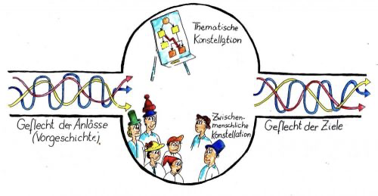
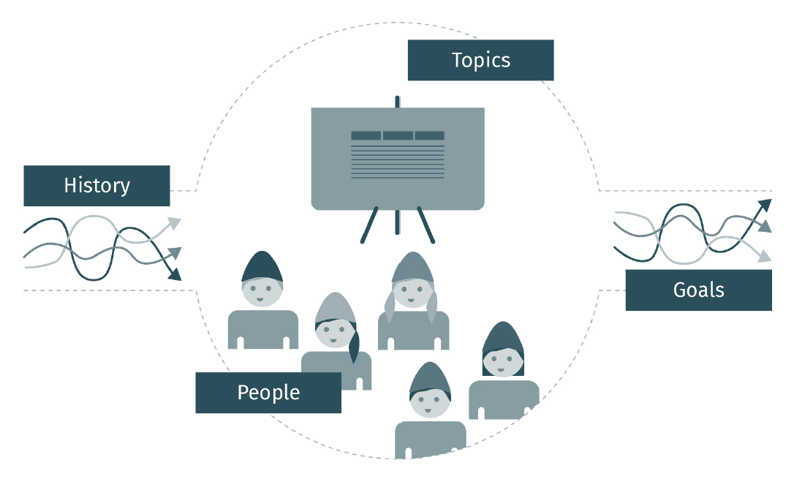
1. BEISPIEL 2
Original
Gute Umsetzung:
andere grafische Gestaltung
andere Termini

Slide 24
1. Vorgehen
Die Autor:innen übergeben den Lektor:innen die originale Grafik sowie eine möglichst präzise schriftliche Beschreibung, inwiefern die Grafik verändert werden soll. Auf dieser Basis erstellt das Mediendesign die neue Grafik.
Die Autor:innen/Lektor:innen vermerken in der Grafikvorlage ans Mediendesign, dass die Grafik größtmöglich verändert werden soll und lassen dem Mediendesign freie Hand bei der Umsetzung.

Slide 25
Variante 2: EINHOLUNG DER RECHTE
ÜBER INTERFOTO

Slide 26
Einholung der Rechte über Interfoto
Nutzungsrechte werden über Interfoto angefragt.
Hierfür erstellen die Autor:innen eine Grafikvorlage für das Lektorat, welche die Abbildungen und die Langquellen beinhaltet. Es können mehrere Abbildungen in eine Vorlage gepackt werden. Eine Abbildung gilt als eine Anfrage.
Bei mehreren Anfragen sollten diese nach Möglichkeit gestückelt (während des Schreibprozesses) gestellt werden, um möglichst viel Zeit für die Klärung zu haben.
Für Skripte vom Raumschiff XYZ sollten pro Skript maximal X Anfragen an Interfoto gestellt werden.
Die Anzahl darf bei begründeter Notwendigkeit leicht überschritten werden.
Sollten weitere Anfragen nötig sein, können die Autor:innen unter Verwendung der IU Vorlage auch selbstständig Nutzungsrechteanfragen an die Urheber stellen. Hierfür muss das Dokument entsprechend ausgefüllt und am Ende vom Urheber unterzeichnet werden. Diese Version wird vom Lektorat auf dem Sharepoint abgelegt werden. Für die eigene Einholung von Nutzungsrechten steht kein zusätzliches Budget zur Verfügung.

Slide 27
Einholung der rechte über Interfoto
Für jedes Bild, das über Interfoto angefragt wird, ist ein Budget von 25 Euro verfügbar, welches dem Urheber gezahlt werden kann.
Sollte es Bilder geben, für die kein Budget aufgewendet werden soll, kann dieses Zusatzbudget für andere Bilder (weil sie z. B. wichtiger sind) verwendet werden.
Beispiel: Bild A muss unbedingt ins Skript, Bild B, C und D sind eher optional. In der Beauftragung von Interfoto kann somit vermerkt werden, dass Bild A ein Zusatzbudget von 100 Euro hat, da für die Bilder B, C und D kein zusätzliches Geld ausgegeben werden soll.

Slide 28
Variante 3: GEMEINFREIE NUTZUNG

Slide 29
Gemeinfreie Nutzung
Die folgenden Lizenztypen dürfen genutzt werden, wenn die Bilder aus keiner Bilddatenbank stammen:
This license lets others distribute, remix, adapt, and build upon your work, even commercially, as long as they credit you for the original creation.
This license lets others remix, adapt, and build upon your work even for commercial purposes, as long as they credit you and license their new creations under the identical terms.
This license lets others reuse the work for any purpose, including commercially; however, it cannot be shared with others in adapted form, and credit must be provided to you.
Hier sollte vermerkt werden, dass das Mediendesign nur den Screenshot übernehmen darf und die Abbildung unter keinen Umständen verändert werden kann.
https://creativecommons.org/licenses/?lang=de

Slide 30
Gemeinfreie Nutzung
Die folgenden Lizenztypen dürfen nicht genutzt werden
This license lets others remix, adapt, and build upon your work non-commercially, and although their new works must also acknowledge you and be non-commercial, they don’t have to license their derivative works on the same terms.
This license lets others remix, adapt, and build upon your work non-commercially, as long as they credit you and license their new creations under the identical terms.
This license lets others remix, adapt, and build upon your work non-commercially, as long as they credit you and license their new creations under the identical terms.
Diese Versionen können nicht genommen werden, da alle Skripte und Reader im Upskilling zum Einsatz kommen, weshalb sie als kommerziell einzustufen sind.
https://creativecommons.org/licenses/?lang=de

Slide 31
Variante 4: DATENBANKEN

Slide 32
Unsere Datenbanken
Bei diesen Datenbanken müssen die Nutzungsrechte nicht angefragt werden:
GettyImages
Thieme Anatomie Datenbank
Google Maps
Statista
Andere Datenbanken sind nicht zulässig.

Slide 33
GettyImages
Bilder von GettyImages können grundsätzlich in die Skripte eingebaut werden.
Da die IU allerdings einen eingeschränkten Zugriff hat, sind nicht alle Bilder in unserer Lizenz enthalten.
Wird die Grafikvorlage an das Mediendesign gegeben, prüft das Mediendesign, ob das Bild in unserer Lizenz enthalten ist.
Gerne könnt ihr bereits auf der Grafikvorlage vermerken, wie damit umgegangen werden soll, sollte das Bild nicht inbegriffen sein:
A) Ihr vermerkt, ob ihr Alternativvorschläge möchtet. Das Mediendesign wird euch dann eine Alternative raussuchen.
B) Ihr vermerkt, dass ihr keine Alternative möchtet und nehmt das Bild nach der Rückmeldung aus dem Skript.

Slide 34
Thieme Anatomie & Google Maps
Bilder aus der Thieme Anatomie Datenbank können uneingeschränkt genutzt werden.
Abbildungen von Google Maps können ebenfalls uneingeschränkt genutzt werden.

Slide 35
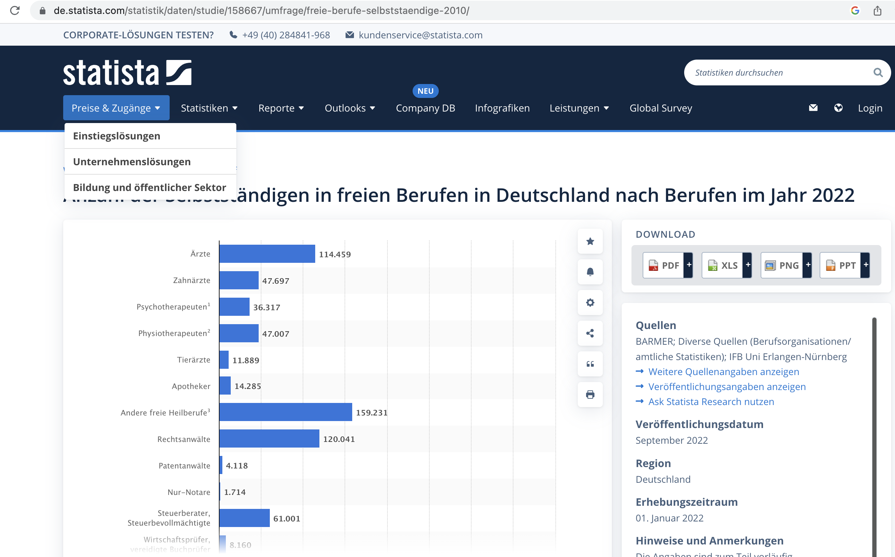
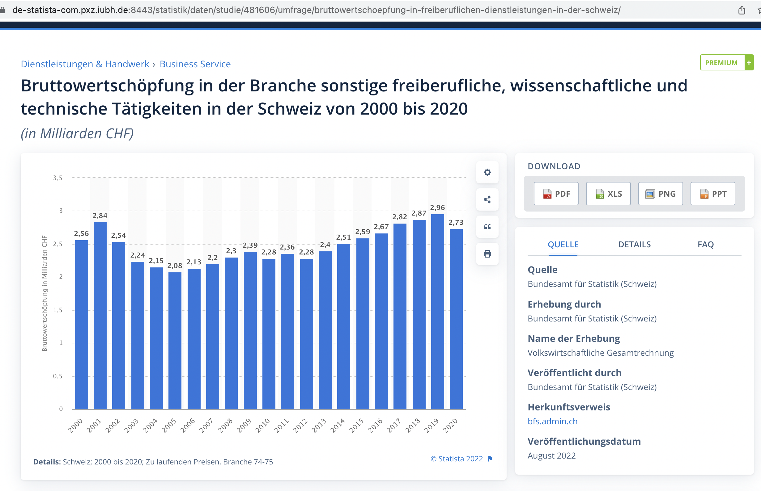
Statista
Statista-Daten und -Abbildungen sind ausschließlich über den MyCampus-Zugang abzurufen.
Daten und Abbildungen, die nicht über unsere Lizenz aufrufbar sind, können nicht verwendet werden.
Bitte stellt sicher, dass in der Grafikvorlage der Link zur Abbildung enthalten ist (rechts rot markiert).
Quelle: https://de.statista.com/statistik/daten/studie/158667/umfrage/freie-berufe-selbststaendige-2010/
Quelle: https://de-statista-com.pxz.iubh.de:8443/statistik/daten/studie/481606/umfrage/bruttowertschoepfung-in-freiberuflichen-dienstleistungen-in-der-schweiz/

Slide 36
Keine Anderen Datenbanken nutzen
Andere Datenbanken wie Pixabay, Istock, Wikipedia, Wikimedia etc. sind für die Skript- und Reader-Produktion nicht gestattet.
Hintergrund: Diese Seiten werden von den Erstellern nicht sauber verwaltet und beinhalten zum Teil illegal erworbene Bilder, wofür die Seitenbetreiber auch regelmäßig Abmahnungen erhalten.
Daher sind manchmal auch Bilder plötzlich nicht mehr aufrufbar.
Bitte nutzt keine anderen Datenbanken, bis auf die in dieser Präsentation aufgeführten.

